Slide 1

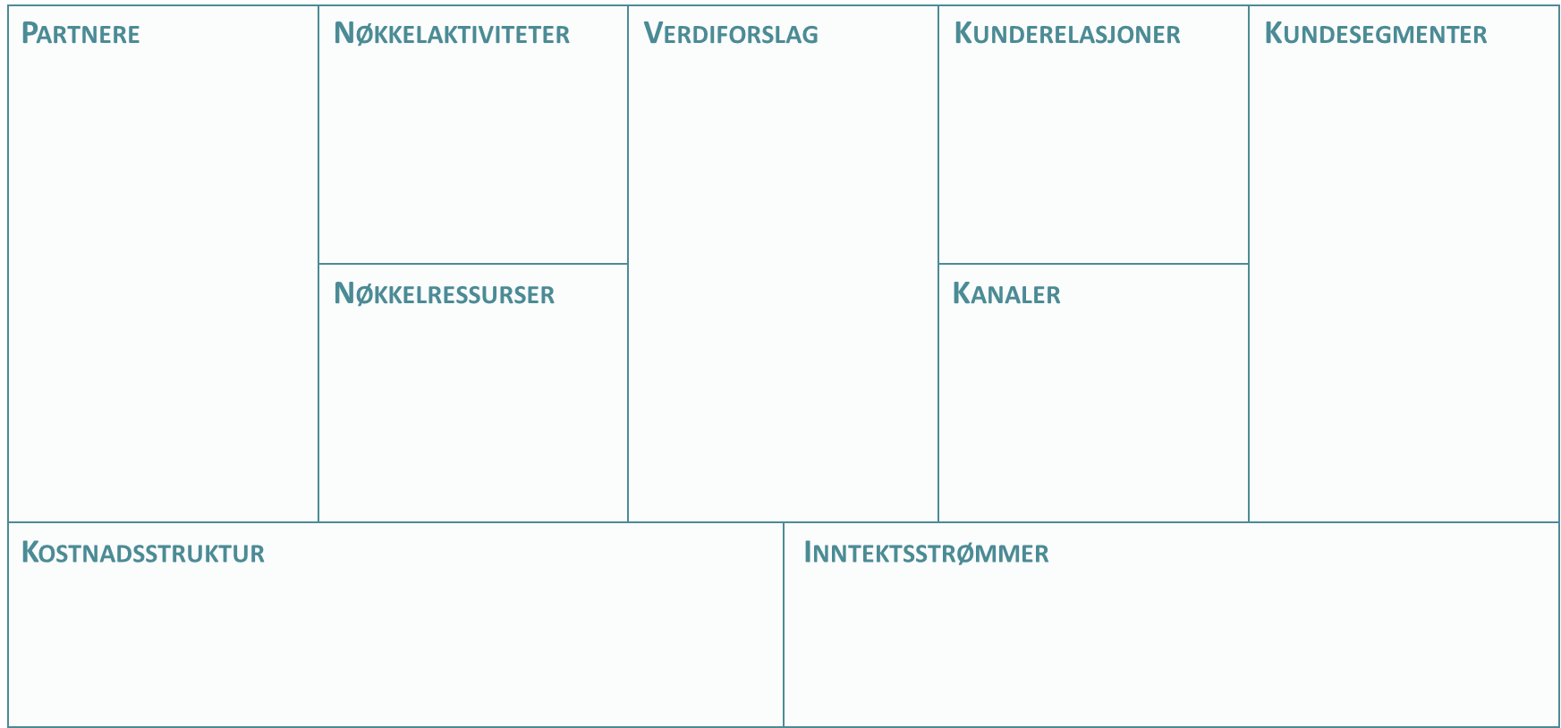


Hva har dere gjort?
Tidligere forretningsmodell
Ny forretningsmodell
Hvorfor har dere gjort det?
Kundesegmenter
Kunderelasjoner
Kanaler

Slide 2



Hva har dere gjort?
Tidligere forretningsmodell
Ny forretningsmodell
Hvorfor har dere gjort det?
Verdiforslag
Inntektsstrømmer
Kostnadsstruktur

Slide 3



Hva har dere gjort?
Tidligere forretningsmodell
Ny forretningsmodell
Hvorfor har dere gjort det?
Nøkkelaktiviteter
Nøkkelressurser
Partnere

